Slide 1
06_ユーザー登録画面
簡易的な使い方に限り、次のページで解説します。
詳細は設計書、およびソースコードを参照。

Slide 2
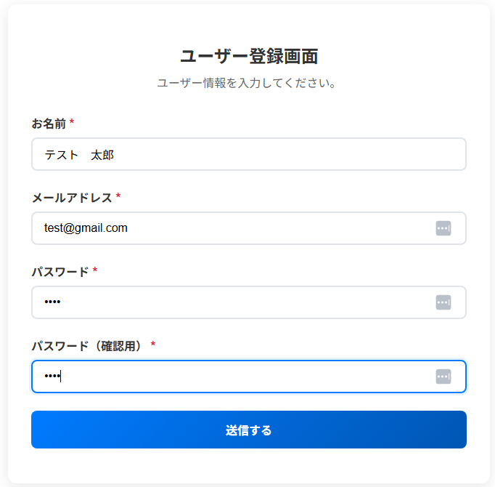
１．ユーザー登録画面
1)ユーザー情報を入力します。
2) 「送信する」を押します。

Slide 3
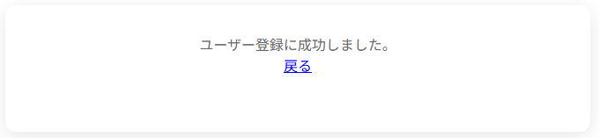
２．ユーザー登録成功画面
1)登録に成功した画面です。
2)登録画面に戻る場合、「戻る」を押します。

Slide 4
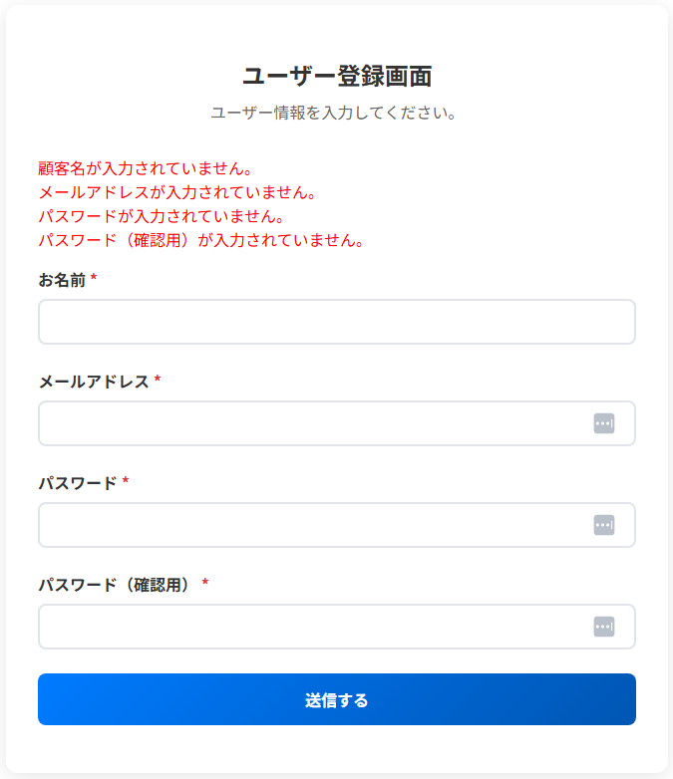
３．未入力時のエラーハンドリング
1)未入力時
入力項目が未入力の場合、該当する項目の未入力メッセージを表示します。

Slide 5
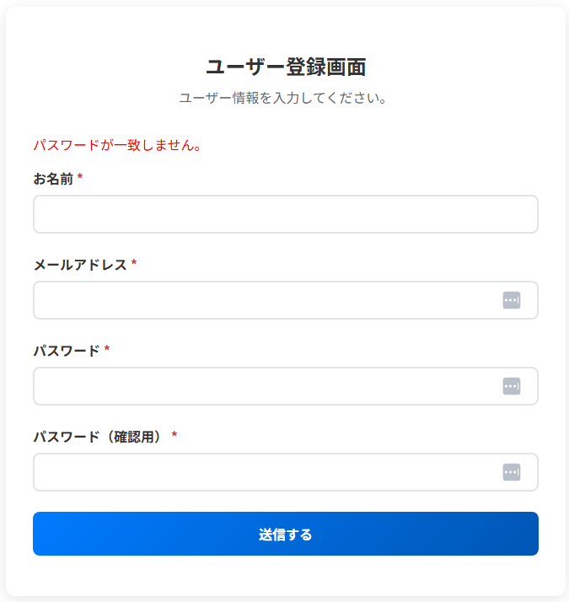
４．パスワード比較
1)パスワード不一致
パスワードと確認用パスワードの値が不一致のときにエラーを表示します。

Slide 6
修正履歴
Ver | 修正内容 | 修正日 | 工数(h)
1.0.0 | 新規作成。 簡易的な使い方のみ記載 | 2026/03/03 | 8

